Slide 1

Потоки в ос
Лекция №4
по дисциплине
«Операционные системы»
Преподаватель:
Золотоверх Д.О.

Slide 2

ЗАДАЧИ ОС
Управлять запуском нескольких процессов
Предоставлять необходимые ресурсы процессу
Защищать ресурсы процесса от других процессов
Позволять процессам обмениваться информацией
Позволять процессам синхронизироваться

Slide 3
Не забываем, что
Компьютер состоит из нескольких типов ресурсов
ОС должна предоставлять доступ к ресурсам
Все ресурсы кроме процессора являются медленными
Приложения не должны писаться под конкретное «железо»

Slide 4
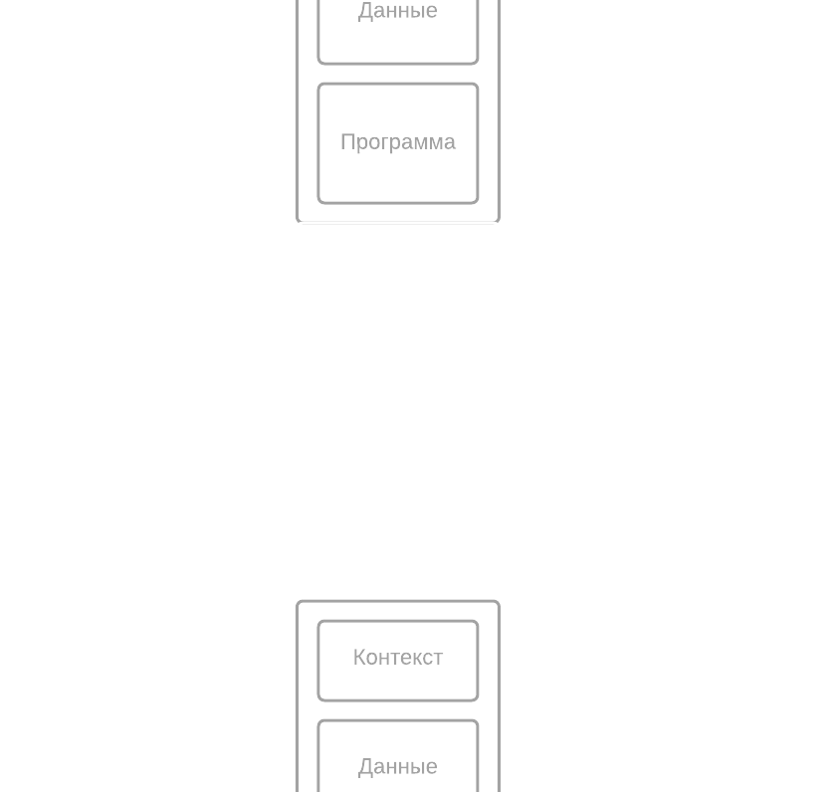
Понятие процесса
Программа – совокупность инструкций
Процесс – непосредственное выполнение этих инструкций
Процессу могут принадлежать некоторые ресурсы
Процесс имеет определенное состояние

Slide 5
Процесс с точки зрения ОС
Ресурсы, над которыми владеет процесс
Память
Устройства ввода-вывода
Планирование и исполнение процесса
Создание
Выполнение
Переключение
Уничтожение
Приоритеты

Slide 6

Поток (тред, нить)
Наименьшая единица обработки для ОС
Поток существует как часть процесса
Многопоточность – способность ОС, платформы или приложения запускать много потоков в рамках одного процесса.

Slide 7

Возможности ос, платформы, программы

Slide 8
Компоненты процесса
Идентификатор
Контекст
Состояние
Приоритет
Счетчик команд
Указатель на память
Информация о статусе устройств
Другая информация

Slide 9
Компоненты Потока
Состояние
Контекст
Стеки выполнения
Ресурсы потока
Ресурсы процесса

Slide 10

Отличия от процесса
Поток зависим от процесса и является его частью
Потоки и процессы используют одно адресное пространство
Потоки – более простая для ОС структура данных
Переключение между потоками происходит быстрее

Slide 11

Отличия от процесса
Решение ОС или пользователя по поводу процесса влияет на поток:
Приостановка процесса => приостановка всех потоков
Завершение процесса => завершение всех потоков
Как и процессы, потоки имеют состояния и могут синхронизироваться с другими потоками

Slide 12

Структура процесса с потоками

Slide 13

Выполнение потоков

Slide 14
Реализации потоков
На уровне Ядра (Kernel threads)
Потоки реализованы на уровне ОС
ОС хранит данные о потоках
На уровне пользователя (User threads)
ОС не знает о существовании потока
Потоки реализованы на уровне приложения

Slide 15
В чем разница?
+ ОС знает о потоках и может эффективно ими управлять
+ Хорошо подходит для приложений с частыми блокировками
+ ОС может запланировать выполнение потоков на разных ядрах процессора
- Передача контроля от одного потока к другому требует обращение к ядру ОС
- Реализация на уровне ОС является более медленной
- Дополнительные затраты на управление

Slide 16

Реализации потоков

Slide 17
Реализация потоков
На уровне Ядра (Kernel threads)
Потоки реализованы на уровне ОС
ОС хранит данные о потоках
На уровне пользователя (User threads)
ОС не знает о существовании потока
Потоки реализованы на уровне приложения

Slide 18

Спасибо за внимание!

